Slide 1
Софья Васильевна Ковалевская
Первая русская женщина-математик,
член-корреспондент
Санкт-Петербургской Академии наук,
профессор Стокгольмского университета, литератор и публицист

Slide 2
Софья Васильевна Ковалевская родилась в Москве 15 января 1850 года в семье артиллерийского генерала Василия Корвин– Круковского, занимавшего должность начальника арсенала.
Когда Соне было 6 лет, отец вышел в отставку и поселился в своем родовом имении Палибино Витебской области.
С раннего детства Софья пристрастилась к чтению литературы и научных книг .
Математические ее способности проявились впервые в возрасте 13 лет.
Первым учителем Софьи был Иосиф Игнатович Малевич, который увидел в Соне очень внимательную, исполнительную и трудолюбивую ученицу.

Slide 3
Был у Софьи дядя, Петр Васильевич, хотя он математике никогда не обучался, но любил пофило-софствовать по поводу математических сведений , о которых прочел в разных книгах, часто размышлял вслух в присутствии племянницы.
«От него я услышала впервые о квадратуре круга, об асимптотах и о других вещах подобного рода, смысла которых я, разумеется, еще не понимала, но которые действовали на мою фантазию, внушая мне благоговение к математике, как науке высшей и таинственной...»

Slide 4
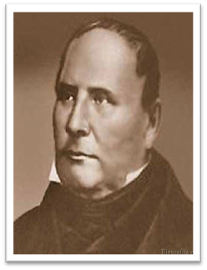
В деревенском доме, куда семья переезжала жить на лето, во время ремонта не хватило обоев как раз на детскую комнату, а так как выписывать обои приходилось из Петербурга, то для одной комнаты решили не связываться с такой волокитой.
По счастливой случайности на эту оклейку пошли листы литографических лекций профессора математики М.В. Остроградского о дифференциальном и интегральном исчислениях
«Я помню, как в детстве проводила целые часы перед этой таинственной стеной, пытаясь разобрать хоть отдельные фразы и найти тот порядок, в котором листы должны бы следовать друг за другом. От долгого, ежедневного созерцания внешний вид формул так и врезался в моей памяти...»

Slide 5
Много лет спустя, в 1865 году, Софья брала первый урок дифференциального исчисления у известного преподавателя математики в Петербурге, Александра Николаевича Страннолюбского. Он был удивлен, как скоро пятнадцатилетняя девочка усваивает понятие о пределе и о производной, как будто наперед о них знала...
В те времена в России, да и во многих западных странах, женщин не допускали в высшие учебные заведения, но увлечение математикой было настолько велико, что в 18 лет Софья позабыла обо всем на свете.

Slide 6
В 1868 году она выходит замуж за Владимира Онуфриевича Ковалевского, ученого-палеонтолога, больше для того, чтобы иметь право на выезд за границу, где она собирается поступать в университет и серьезно изучать математику.
3 октября 1870 года Софья Васильевна добивается аудиенции у профессора Берлинского университета выдающегося математика Карла Теодора Вильгельма Вейерштрасса. Она блестяще решает предложенные ей труднейшие задачи и убеждает Вейерштрасса в своих исключи-тельных способностях. В течении четырех лет берет частные уроки у великого математика.

Slide 7
В 1871 году Софья со своим мужем дважды ездила в Париж, где жила и принимала участие в революци-онной деятельности ее сестра Анна. Софья прожила при Парижской коммуне с 5 апреля по 12 мая и вместе с сестрой под грохот бомб и снарядов, рискуя жизнью, ухаживала за ранеными бойцами-революционерами.

Slide 8
Зиму 1873 и весну 1874 года Ковалевская посвящает исследовательской научной работе
«К теории дифференциальных уравнений в частных производных»
Работа вызвала восхищение ученых,
Геттингенский университет присудил Софье Васильевне степень доктора философии по математике и магистра изящных искусств.

Slide 9
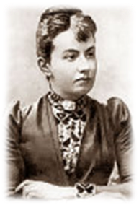
В возрасте 24 лет с докторским дипломом в «кармане» С.В.Ковалевская возвращается в Санкт-Петербург, но в царской России женщина имела право преподавать только арифметику в младших классах гимназии,
для первой женщины- математика не нашлось университетской кафедры…
24 июня 1874 ее назначают профессором сроком на пять лет.
Конечно, она не ограничивается преподавательской деятельностью и по-прежнему занимается литературой.

Slide 10
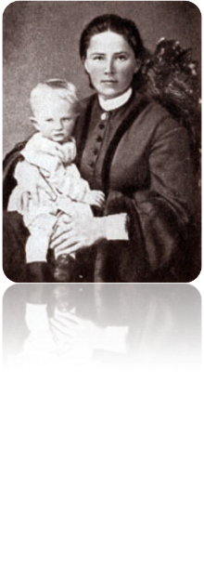
Но в этот тяжелый период своей жизни Софья Васильевна, отличаясь разносторонним образованием, занимается литературой и публицистикой , пишет стихи, романы, научные обзоры , театральные рецензии…
В 1883 году Ковалевская уезжает в Берлин, а 30 января 1884 года Софья Васильевна прочитала свою первую лекцию в Стокгольмском университете.

Slide 11
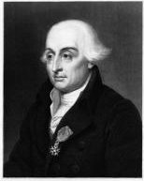
В этот же период она исследует одну труднейшую задачу, над которой работают величайшие умы человечества Эйлер и Лагранж, и добивается выдающихся результатов.
6 декабря 1888 года Парижская академия наук известила Софью Васильевну о том, что ей присуждена премия Бордена.
На конкурс были представлены 15 работ, Софья Васильевна для своей работы выбрала девиз:
«Говори - что знаешь,
делай - что должен,
будь - чему быть».
Ее имя стало известно всему миру. О ней писали все газеты.
Через год, за дополнительные исследования той же проблемы Шведская академия наук присуждает Ковалевской премию короля Оскара.

Slide 12
Благодаря стараниями великого русского математика П.Л.Чебышева, 7 ноября 1889 года Петербургская академия наук избирает Ковалевскую своим почетным членом-корреспондентом на физико-математическом отделении Российской академии наук.
О ней пишут журналы и газеты всего мира, ее чествуют на многочисленных вечерах, посвящают ей сонеты.
Однако, когда в апреле 1890 года , вернувшись на родину, Софья Васильевна пожелала присутствовать, как член-корреспондент, на заседании Академии, ей ответили:
«Пребывание женщин на таких заседаниях
не в обычаях Академии!»
Большей обиды ей не могли нанести в России

Slide 13
Ничего не изменилось на родине Ковалевской после присуждения ей академического звания. В сентябре она вернулась в Стокгольм.
В конце 1891 года по дороге из Франции в Швецию она сильно простудилась и заболела воспалением легких
В возрасте 41 года, в полном расцвете творческих сил, не испытав радости возвращения на родину, Софья Ковалевская умерла .

Slide 14
С разных концов Европы в день похорон прибыли телеграммы, письма, цветы...
На похоронах один из друзей Ковалевской сказал:
«Софья Васильевна,
Вы всегда будете славой нашей родины, вас оплакивает вся ученая и литературная Россия!
Вам не суждено было работать на родине, но Вы остались преданной союзницей юной России, той России, которой принадлежит будущее!»

Slide 15
Образ Софьи Васильевны Ковалевской, талантливейшей женщины-математика, которая в годы темной реакции и нелепых предрассудков с необычайной смелостью и настойчивостью пробивала себе дорогу к науке и свету, еще долго будет вызывать восхищение передовых людей России и всего мира.

